Slide 1
Lorient
Vous Présente La Ville du Caire (Egypte )

Slide 2
L’immense capitale égyptienne, Le Caire, est traversée par le fleuve du Nil. Le cœur de la ville abrite la place Tahrir et le musée égyptien du Caire, un trésor d’antiquités avec ses momies royales et le trésor du pharaon Toutânkhamon. Non loin du musée se trouve Gizeh avec ses légendaires pyramides et la statue du Sphinx, dont la construction date du XXVIe siècle av. J.-C. Dans le quartier boisé de Zamalek sur l'île de Gezira, on peut admirer une vue panoramique de la ville depuis la tour du Caire, qui s’élève à 187 m d’altitude.

Slide 3
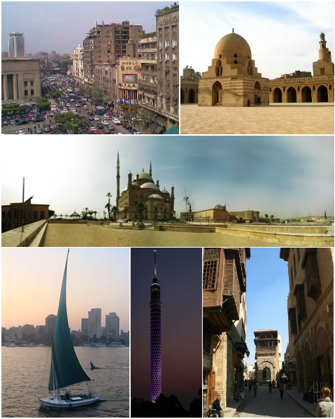
À Partir du haut à Gauche centre de Ville ;Mosquée ibn Touloun , citadelle de Saladin ,Felouque sur le Nil , Tour du Caire , et rue AL - Muizz

Slide 4
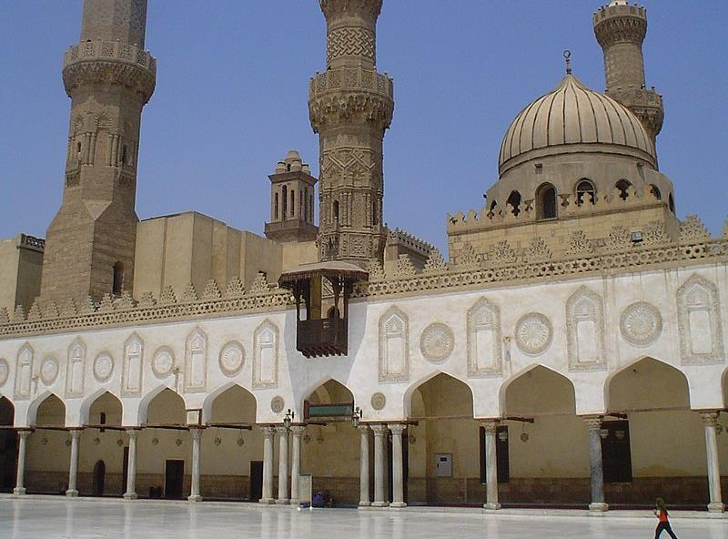
L’Université Al Azhar

Slide 5
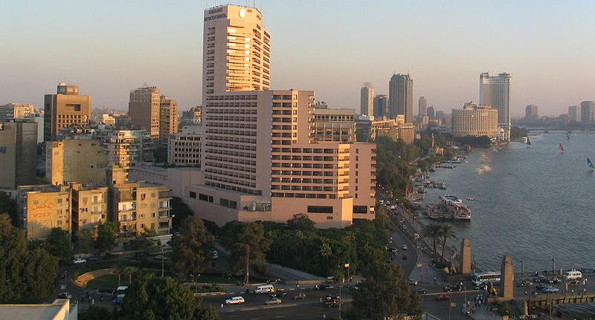
Aujourd’hui , La Rive est du Nil Accueille Nombre D’Immeubles ,AU centre du CAIRE

Slide 6
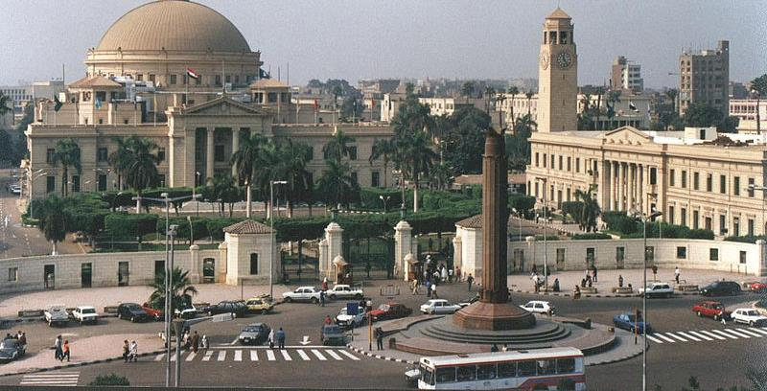
Université Du Caire

Slide 7
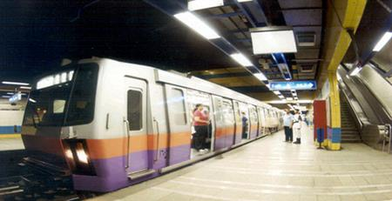
Le métro du Caire

Slide 8
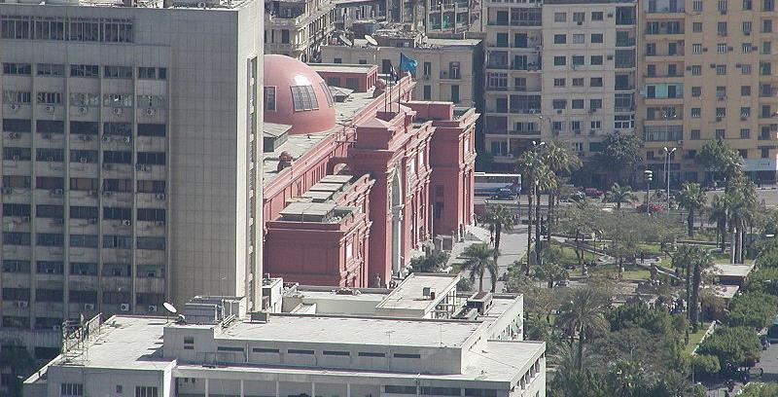
Les Musée Egyptien Vu Depuis La Tour du Caire

Slide 9
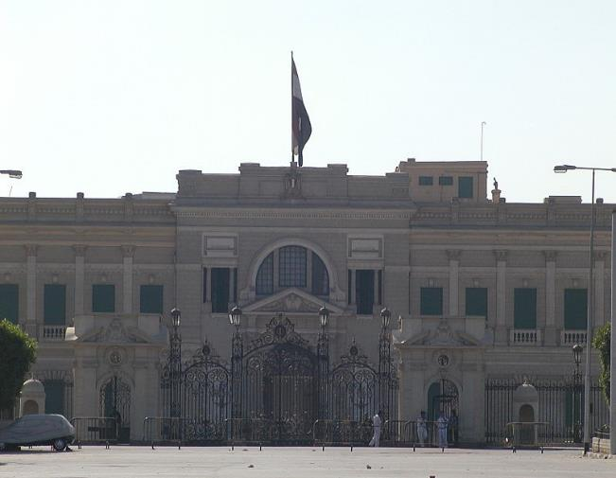
Entrée Du Palais d’Abedin

Slide 10
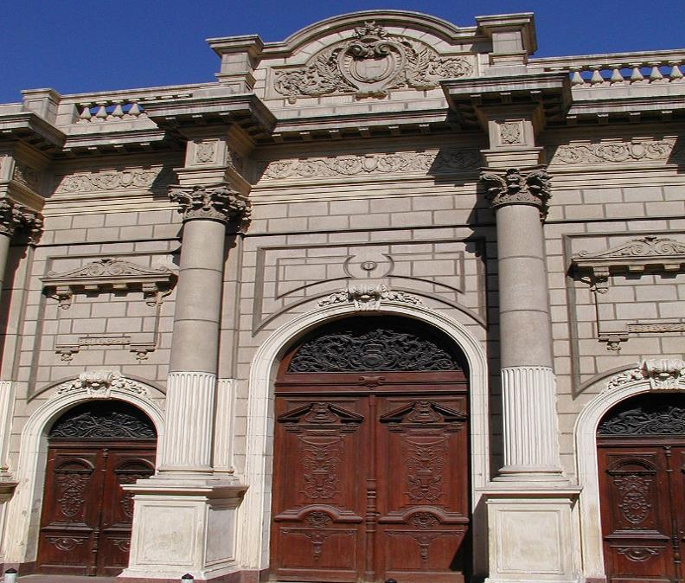
Entrée du musée du Palais d’ Abedin

Slide 11
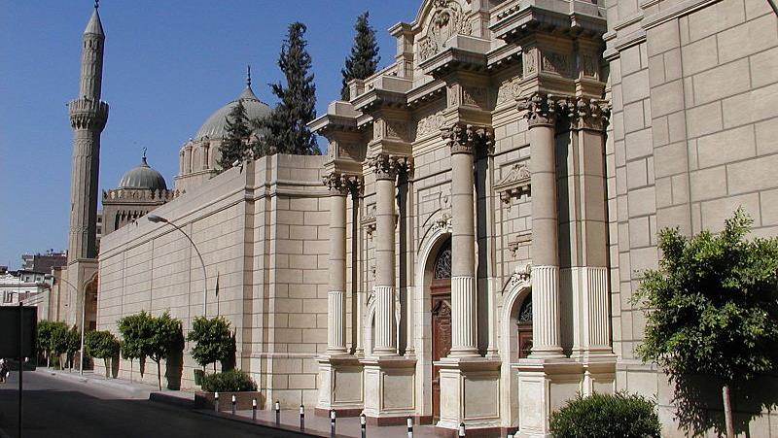
Entrée du musée Du Palais d’ Abedin

Slide 12
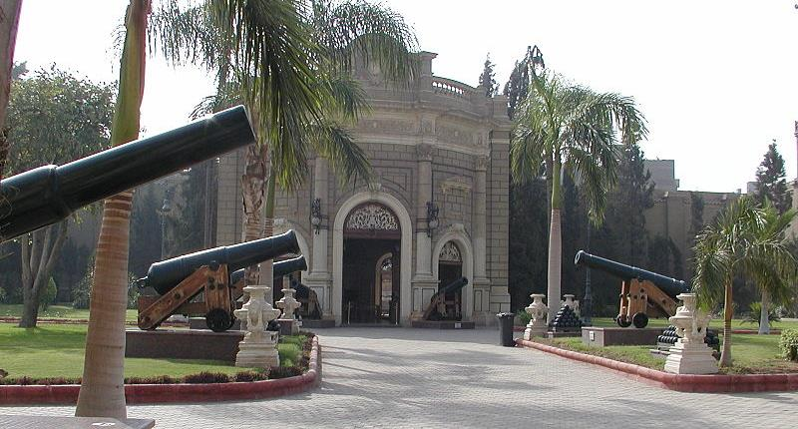
Vue Depuis le jardin de l’entrée du musée du Palais d’ Abadin

Slide 13
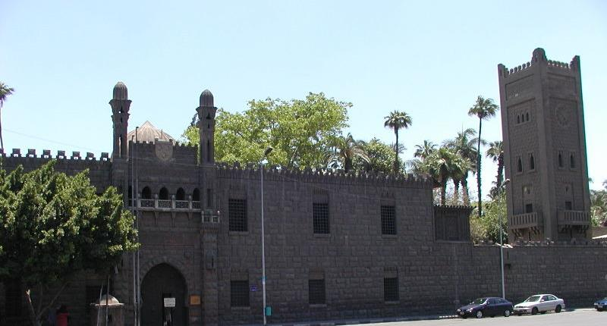
Entrée Du Palais Al - Manyal

Slide 14
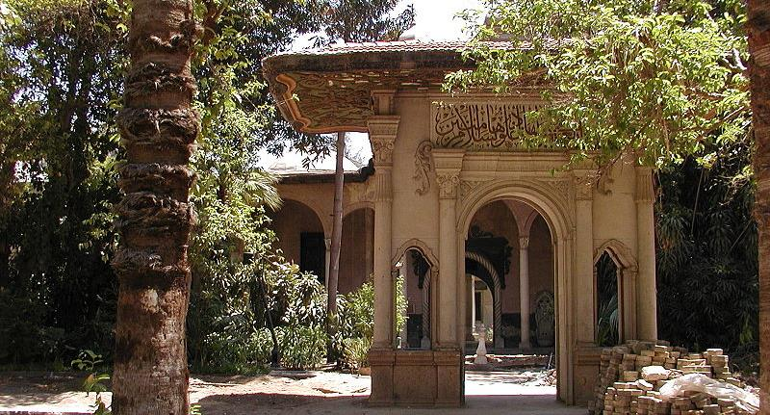
Jardin du Palais Al - Manyal

Slide 15
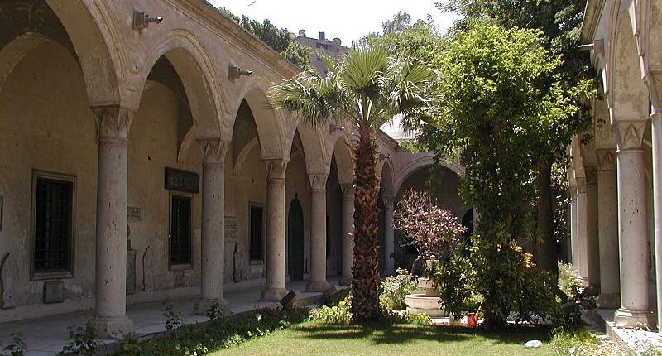
Jardin du Palais Al-Manyal

Slide 16
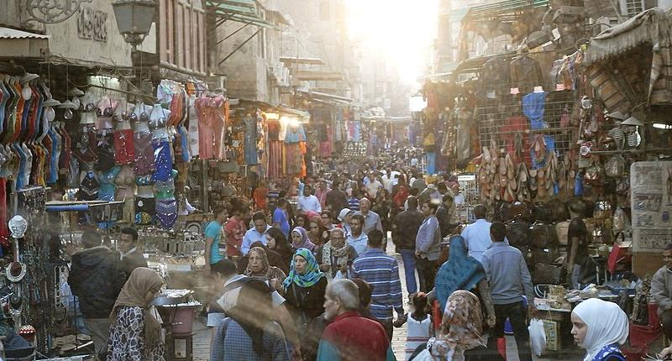
Le souk Khalili

Slide 17
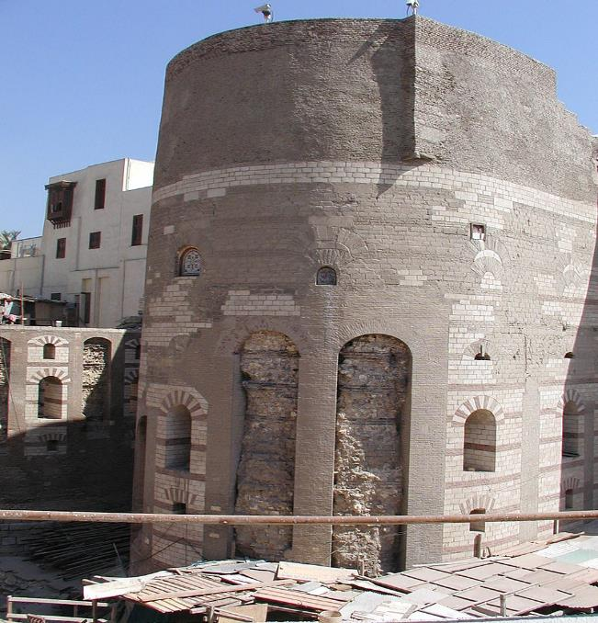
La tour De Babylone

Slide 18
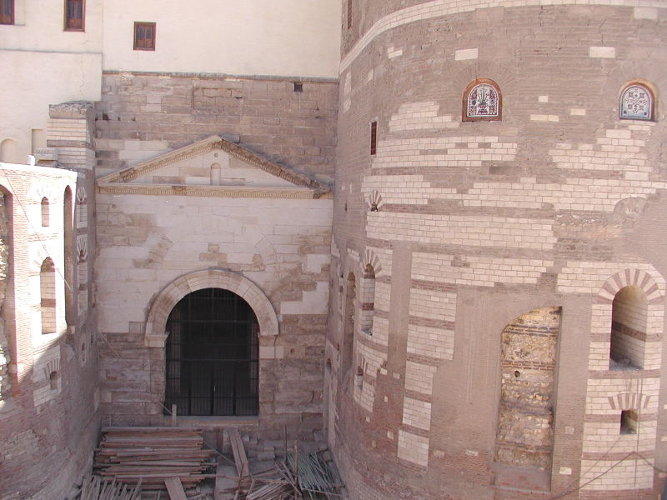
Tour De Babylone

Slide 19
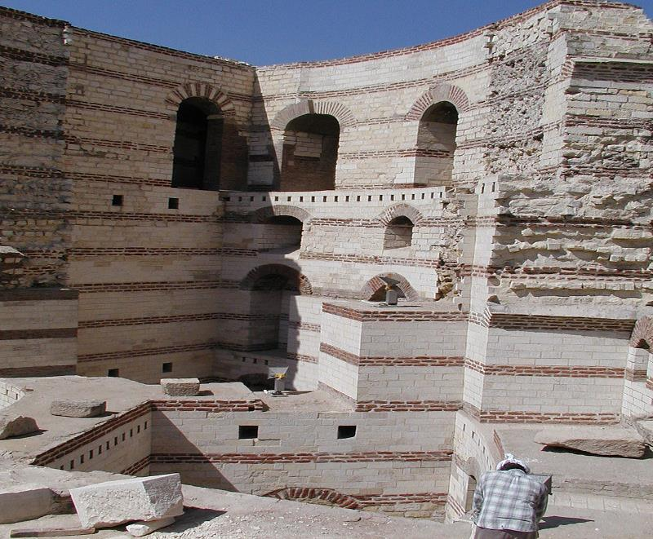
Tour De Babylone

Slide 20
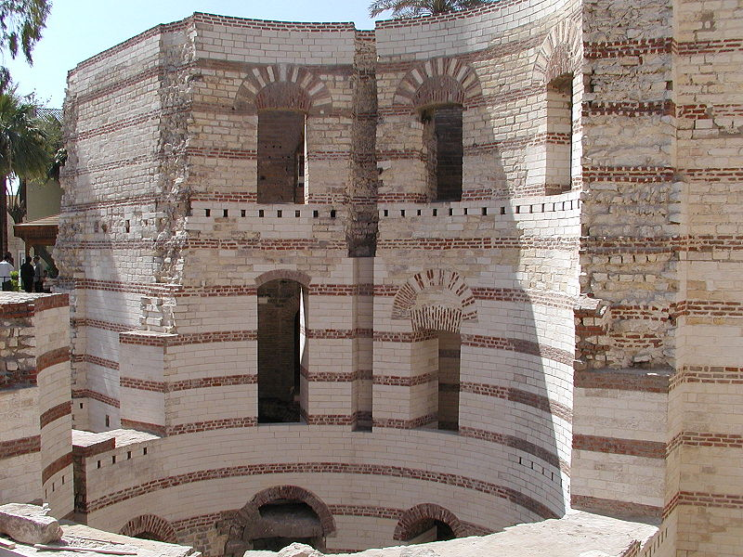
Tour De Babylone

Slide 21
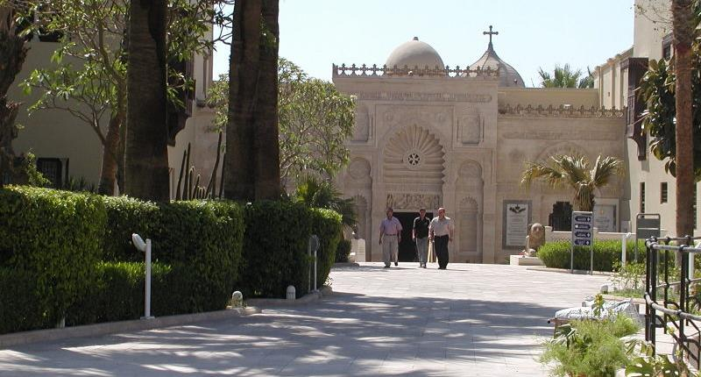
Musée Copte

Slide 22
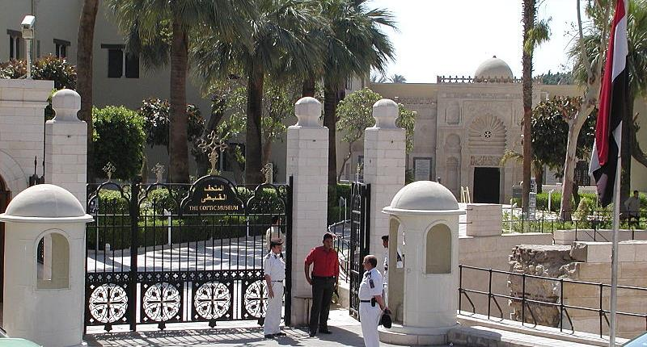
Entrée Du musée Copte

Slide 23
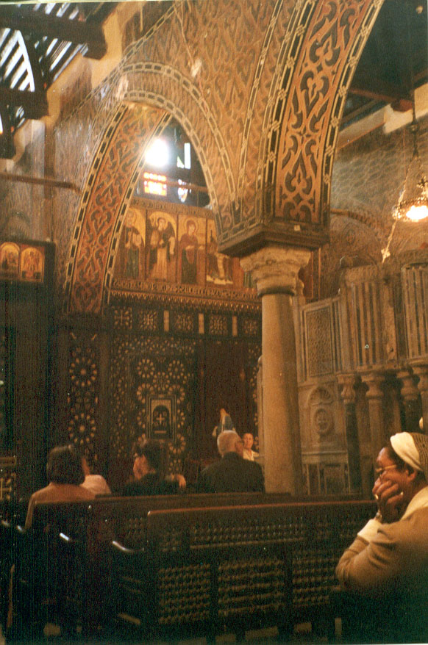
L’Eglise Al - Mallaqa

Slide 24
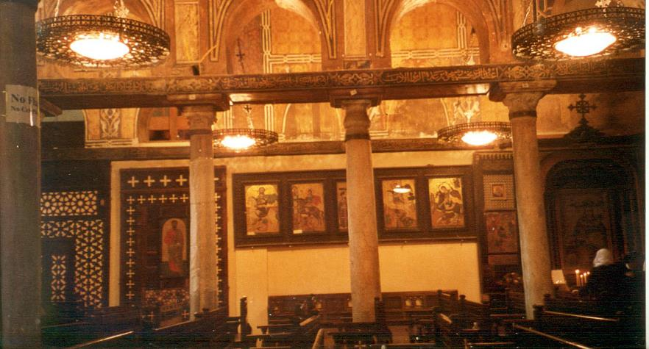
L’Eglise Suspendue (Al – Muallaqa ) Dédiée 0 la Vierge Marie

Slide 25
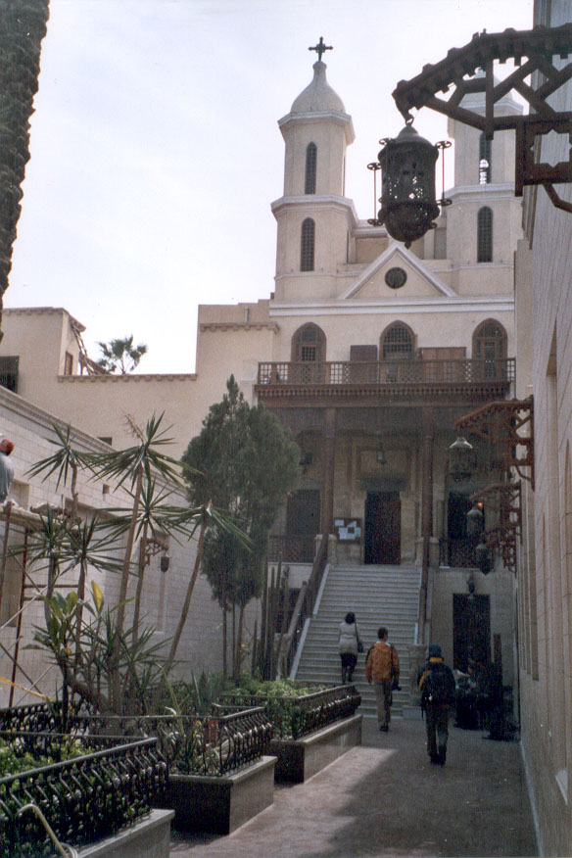
Entrée De L’église

Slide 26
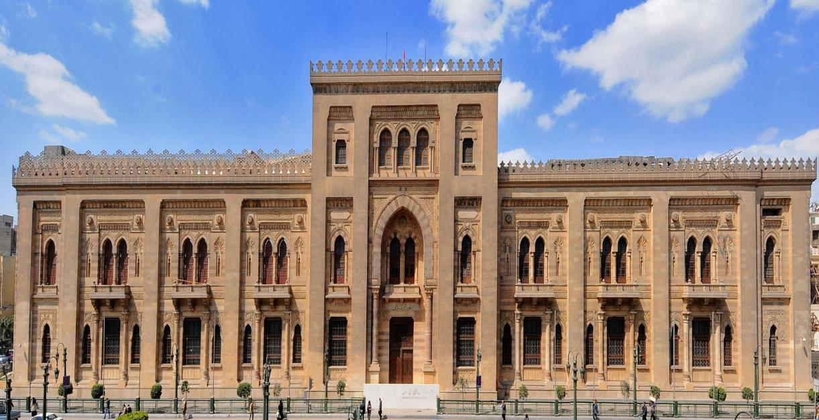
Le Caire , musée de L’Islam

Slide 27
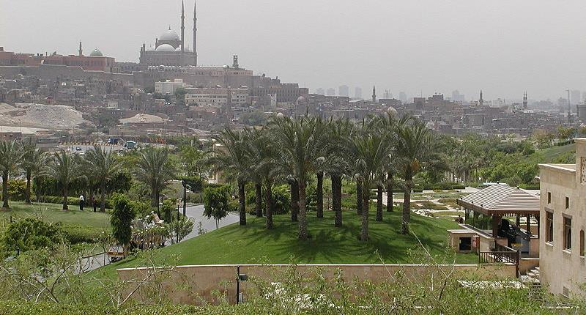
La Citadelle vue depuis le Parc Al - Azhar

Slide 28
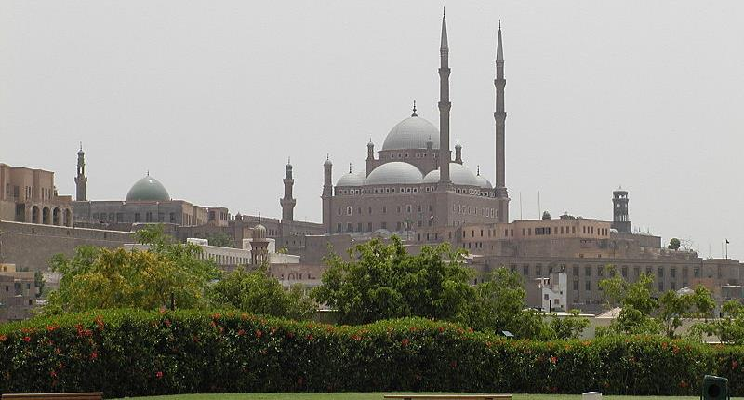
La citadelle dominée par la Mosquée Mohamed Ali , Vue Depuis le parc Al - Azhar

Slide 29
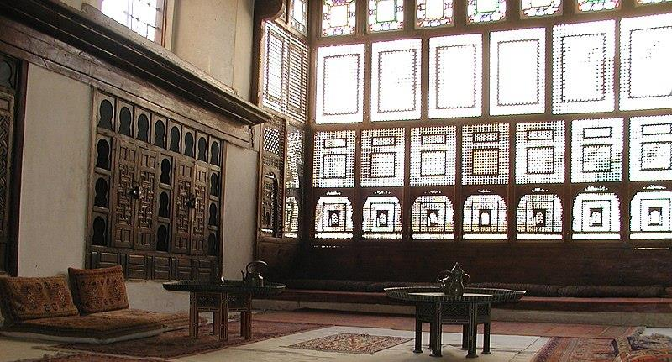
Salle De réception avec un Grande Moucharabieh

Slide 30
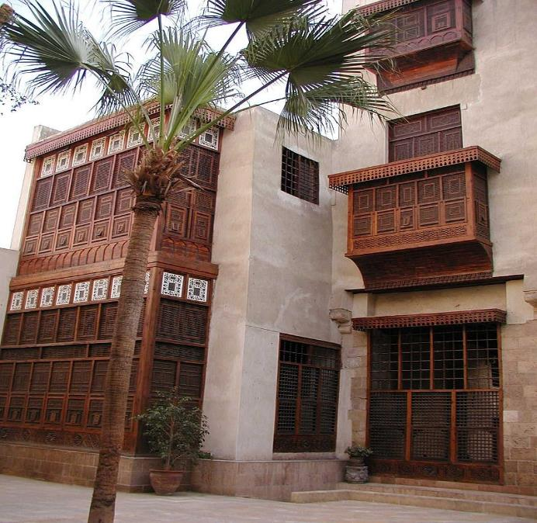
Moucharabieh vue De La Cour

